Slide 1
Проектная деятельность

Slide 2
Составляющие проекта:
название - тема проекта
цель
задачи
этапы (сроки)
результаты (ожидаемые)
критерии эффективности
бюджет (ресурсы)
целевая аудитория (благополучатели)
риски

Slide 3
Этапы проекта:
процесс инициализации (initialization – создание, активация, подготовка к работе, определение параметров)
планирование
исполнение
анализ
завершение (рефлексия, презентация)
инициализация
планирование
анализ
завершение
исполнение

Slide 4
Проектные кластеры:
исследовательский
творческий
практико-ориентированный
игровой
социальный

Slide 5
Проектные кластеры:
Классификация по ведущей деятельности
Тип проекта | Ведущая деятельность | Комментарий
Исследовательский проект | исследование | порождение нового востребованного (и употребляемого) знания
Инженерно-конструкторский проект | конструирование | создание нового инженерного продукта или технологии
Организационный проект | организационное проектирование | создание новой практики, бизнеса, управляющей структуры
Стратегический проект | стратегирование | создание программ, инфраструктур, отраслей и т.п.
Арт-проект | художественное творчество (art) | создание нового образа, восприятия, художественного продукта и т.п.

Slide 6
Проектные кластеры:
Классификация по продуктовому результату проекта
Научно-исследовательский проект | знание
Опытный проект / НИОКР | объекты / опытные образцы
Технологический проект | технология
Инфраструктурный проект | инфраструктура, схема отрасли
Предпринимательский проект | бизнес, рынок
Инновационный проект | инновация (прохождение полного цикла)

Slide 7
Принципы проектирования (5П):
проблема
планирование
поиск ресурсов
продукт
презентация

Slide 8
Цель: глагол + ЧГК
Что?
Где?
Кому/
Для кого/
С кем?
Задачи: глагол + ЧГК

Slide 9
Технология SMART
Specific конкретная и ясная
Measurable измеримая
Achievable достижимая, ambitious амбициозная, attractive привлекательная
Relevant согласованная, важная, resources ресурсы
Time-bound определенная во времени
инициализация
планирование
анализ
завершение
исполнение
Итог - что, сколько, как, зачем и что нужно, когда.

Slide 10
Планирование
plan, do, check, act (планируй, делай, проверяй, действуй)
сроки +20%
SWOT-анализ (сильные стороны, слабые стороны, возможности, угрозы)
ресурсы
инициализация
планирование
анализ
завершение
исполнение

Slide 11
Тайм-менеджмент
Правило 1-3-5
Правило трех
Метод 90/30
Поедание лягушек
Канбан
Fresh or Fried
Матрица Эйзенхауэра
Метод 4D
Хронометраж
Метод Тима Феррисса
инициализация
планирование
анализ
завершение
исполнение

Slide 12
Матрица SWOT-анализа позволяет представить взаимосвязь результатов исследования внешней и внутренней среды
 | Возможности ………….. | Угрозы …………………
Сильные качества ………………… | Поле "Сила и возможности" | Поле "Сила и угрозы"
Слабые качества ………………… | Поле "Слабость и возможности" | Поле "Слабость и угрозы"
инициализация
планирование
анализ
завершение
исполнение

Slide 13
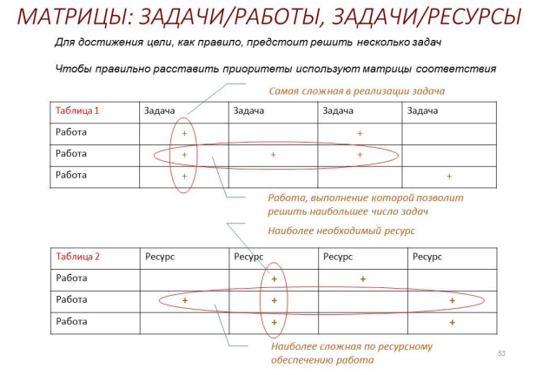
Матрица задачи/работы, задачи/ресурсы
инициализация
планирование
анализ
завершение
исполнение

Slide 14
communico
Коммуникацию разделяют на 2 парадигмы :
механистическая
деятельностная
инициализация
планирование
анализ
завершение
исполнение

Slide 15
communico
Модели коммуникации:
Гарольд Д. Лассуэлл: Who says what to whom in which channel with what effect?
Линейная модель Шеннона и Уивера (шумовая).
Функциональная модель Р.О. Якобсона.
Нелинейные модели коммуникации (М.М. Бахтин, Ролан Барт, Юлия Кристова).
Кто говорит
Что говорит
Кому говорит
По какому каналу
С каким результатом
источник
сообщение
кодирующее устройство
декодирующее устройство
сообщение
приемник
канал
инициализация
планирование
анализ
завершение
исполнение
адресант
сообщение
адресат

Slide 16
Пирамида потребностей по А. Маслоу
Потребность в самовыражении
Потребность в уважении и признании
Потребность в принадлежности к социальной группе, причастности, поддержке
Потребность в безопасности и защищенности
Физиологические потребности
инициализация
планирование
анализ
завершение
исполнение

Slide 17
Шесть правил общения Глеба Жеглова:
Разговаривая с людьми, всегда улыбайся. Люди это любят.
Будь к человеку внимателен и старайся подвинуть к разговору о нем самом.
Найди тему, которая ему интересна.
Проявляй к человеку искренний интерес – вникни в него, узнай, чем он живет.
Даже «здравствуй» можно сказать так, чтобы смертельно оскорбить человека.
Даже «сволочь» можно сказать так, что человек растает от удовольствия.
инициализация
планирование
анализ
завершение
исполнение

Slide 18
stakeholder
причастен к системе
имеет свой интерес
способен влиять на эту систему
мы
ближний круг
дальний круг
инициализация
планирование
анализ
завершение
исполнение

Slide 19
Бизнес как стейкхолдер
Тип компании | Цели | Ресурсы
Крупный бизнес | Профориентация и формирование интереса к сфере своей деятельности Формирование кадров для отрасли в целом, «обогрев Вселенной» GR федерального уровня Прокачивание внутренних кадров через внешние образовательные программы и корпоративную социальную ответственность (КСО) | Бюджеты в области кадровой политики, КСО Политическое влияние, особенно в регионах присутствия, моногородах и т. п. Большое число потенциальных наставников
Средний технологический бизнес | Решение конкретных кадровых потребностей, формирование воронки отбора, в том числе на конкретные проекты GR, участие в гос. программах, в том числе образовательных Популяризация в нишевых направлениях | Целевое финансирование кадровых программ (хакатоны, акселераторы и т. п.) Серьезная технологическая экспертиза (но часто неготовность пускать в свои практики будущего)
Малый бизнес | Инвестиционная и GR-привлекательность Выход на новые рынки (в том числе окологосударственные) Формирование собственного «кадрового насоса» | Технологический энтузиазм Экспертиза и близость к практикам будущего Иногда даже работа на своей площадке
инициализация
планирование
анализ
завершение
исполнение

Slide 20
государство как стейкхолдер
Уровень государственной власти | Цели | Ресурсы
Образовательное учреждение: школа | Достижение формальных показателей — результатов ЕГЭ Поступление выпускников в ведущие вузы Наличие уникальных «фишек», которые привлекают новых учеников и их родителей Развитие педагогов, привлечение новых перспективных кадров (при наличии финансирования | Доступ к школьникам и управление временем ребенка Учителя как потенциальные наставники Финансирование в малых объемах (в обеспеченных регионах)
Образовательное учреждение: вуз | Привлечение сильных (в том числе практикоориентированных) и мотивированных абитуриентов Формирование моды на направления деятельности и отдельные специальности Выход в смежные области (школы, ЦМИТы и пр.) | Бюджет на популяризацию, работу со школьниками и прием в вуз Методические и экспертные возможности (с высокой долей открытости) Площадка для работы (в том числе оборудование, расходные материалы и т. п.) Студенты, которые могут быть наставниками
инициализация
планирование
анализ
завершение
исполнение

Slide 21
государство
как стейкхолдер
Уровень государственной власти | Цели | Ресурсы
Региональные власти | Рост кадрового потенциала региона: уровень выпускников и их заинтересованность в локальном трудоустройстве | Финансирование: региональные программы Выход на региональный бизнес Выход на школы в регионе
Федеральные власти | Комплексная кадровая политика под задачи технологического развития и суверенности страны Умная молодежная политика: формирование конструктивной повестки для активной молодежи и ориентация ее на приоритетные для страны формы занятости | Финансирование за счет федеральных программ, грантов и субсидий Влияние на образовательную политику в стране: задание норм и стандартов Вертикальное продвижение идей и команд
инициализация
планирование
анализ
завершение
исполнение

Slide 22
Прочие
стейкхолдеры
Стейкхолдер | Цели | Ресурсы
НКО и волонтерские организации | Формирование культуры: гражданской, экологической и пр. Поиск ресурсов и партнеров, необходимых для устойчивого существования | Энтузиазм Живые горизонтальные связи Понимание локальных проблем Возможности активистов
Пресса, блогеры | Интересный и уникальный контент Рейтинги и популярность | Продвижение среди родителей и детей
Меценаты | Поддержка определенных направлений Желание оставить след в истории | Благотворительность Контакты стейкхолдеров
инициализация
планирование
анализ
завершение
исполнение

Slide 23
анализ
Оценка результата:
ожидание – результат = успех
презентация
Правило Гая Кавасаки: 10-20-30
завершение
инициализация
планирование
анализ
завершение
исполнение
Шеринг – чувства и впечатления.
Дебрифинг – действия.
Рефлексия – тезисы + выводы – ценности/использую.

Slide 24
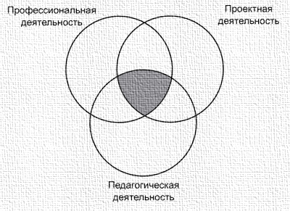
Наставник - человек, имеющий опыт профильной профессиональной, проектной и педагогической деятельности, передающий свой опыт участникам проекта и сопровождающий реализацию проекта в целях развития участников и команды проекта.

Slide 25
Какими качествами должен обладать наставник?
понимать суть такого сложного вида деятельности как проект;
уметь быть рядом, но не вовлекаться внутрь, что относится как к эмоциональному фону и человеческим отношениям, так и к содержанию работы (мы это называем «не залипать»);
уметь находить контакт и взаимопонимание с самыми разными людьми, содействовать в поддержании рабочей атмосферы;
уметь показывать участникам проектной команды их достижения и их недоработки, разбираться с конфликтами;
владеть инструментами рефлексии (чтобы помогать команде разбирать и разбираться в их ходе работы, в их командных отношениях), инструментами вдохновения (чтобы помогать команде перезапускаться);
владеть разными инструментами организации работы, чтобы иметь возможность продемонстрировать их команде;
иметь широкую эрудицию и способность быстро осваивать большие объемы информации, чтобы разобраться в деталях проекта, который задумали ваши подопечные;
знать стандарты управления проектами, оформления проектной документации, ПО, поддерживающего работу с проектами, способы презентации проектов, чтобы помочь командам с «внешней» частью работы.

Slide 26
За чем следит наставник?
Наставник следит за тем как развивается проект сразу в трех составных частях, равно являющихся неотъемлемой составляющей успешного проекта: продуктовая (или результат), командная (мотивированная, согласованная, бесконфликтная работа) и методическая (или приращение опыта).
Первая часть – продуктовая. Результатом проекта должен быть максимально конкретный, готовый продукт, имеющий практическую применимость. Профанация продукта – когда формально всё есть, но пользы от этого нет: растрачивает ресурсы, «убивает» мотивацию, и дает неверные ориентиры всем участникам проекта. Пусть это будет маленький продукт – но зато готовый, и по-настоящему востребованный.
Вторая часть – командная. Итогом проекта должна стать сплоченная команда, где каждый понимает достоинства и компетенции других, может строить совместную работу с учетом способностей и особенностей каждого участника, понимает, как поддерживать позитивный эмоциональный фон, поддерживать мотивацию друг в друге, понимать, как именно совместная работа дает новое качество. Формальное отношение к понятию команда резко снижает эффективность, а главное, не позволяет затем участникам развиваться, собирать новые команды под новые задачи.
Третья часть – методическая. Каждый участник должен прирастать инструментами, способами организации и управления проектом, способами разрешения сложных ситуации. Это позволяет резко наращивать компетенции.

